Slide 1

Campo elétrico
Eletrostática
AULA 004

Slide 2
O conceito de campo elétrico
Um ponto no espaço tem um campo elétrico quando uma carga q, colocada neste ponto, for solicitada por uma força de origem elétrica.
P
Q
+
q
F
+
Em torno de uma carga elétrica fixa, Q, existe um campo elétrico criado por esta carga.
Ao colocar uma carga q em um ponto P do espaço e sobre ela aparecer uma força de origem elétrica, neste ponto há um campo elétrico, no caso, gerado pela carga Q.

Slide 3
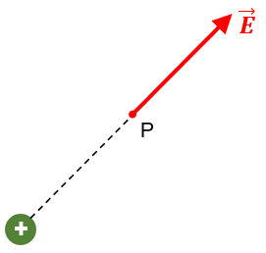

Campo elétrico uma grandeza vetorial
Módulo
Direção
Sentido
$$\vec{E}$$
P

Slide 4
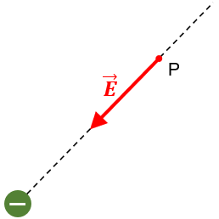
Campo elétrico uma grandeza vetorial
Módulo
Direção
Sentido

Slide 5
O vetor campo elétrico
- Intensidade: é dada pela expressão
- Direção: é a mesma de uma força sobre uma carga de prova colocada no campo elétrico. Em relação a uma carga esférica, ela é radial.
- Sentido: para cargas de prova positivas, é a mesma da força elétrica. Em relação a uma carga esférica, convenciona-se para carga positiva o vetor campo elétrico apontando para fora da carga e para cargas negativas, apontando para dentro.
Onde:
F = força (N)
q = carga elétrica (C)
E = campo elétrico (N/C)
Q
+
E
Q
-
E
q
F
q
F
+
-
E
E
5

Slide 6
Cálculo do Campo Elétrico
Q
F
F
E
E =
+
+
d
q
q
Q.q
k
F
E =
d²
E =
q
q
Esta expressão nos permite calcular a intensidade do campo elétrico em um certo ponto, quando conhecemos o valor da carga puntual Q que criou este campo e a distância do ponto a esta carga.
Onde:
E = campo elétrico (N/C)
Q = carga elétrica fixa (C)
r = distância entre a carga e o ponto P (m)
k₀ = constante no vácuo =
9⋅10⁹ Nm²/C²
Q
k
E =
d²
6

Slide 7

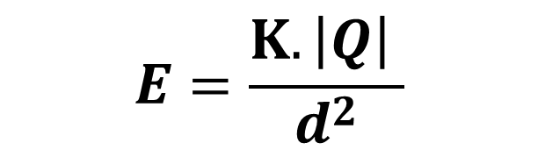
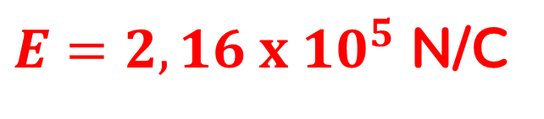
Exercícios
1. Calcule o módulo e indique a direção e o sentido do campo elétrico produzido por uma carga elétrica de 6µC em um ponto P distante 50cm
d=50cm
K=9 x 10⁹ N.m²/C²
µ=10⁻⁶
$$E=\frac{K. \left|Q\right| }{d^{2}}$$
6µC
$E=2,16 x {10}^{5}$ N/C
→
P

Slide 8
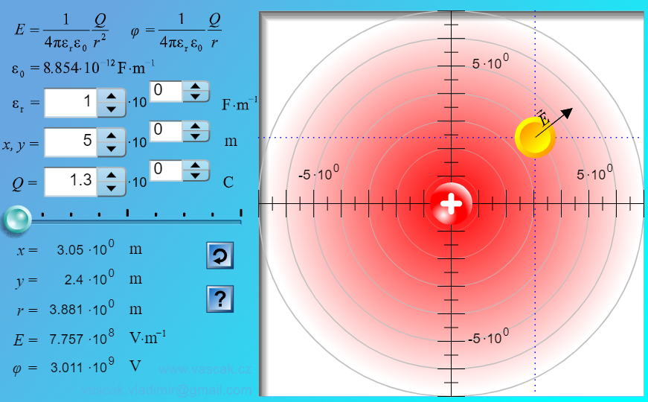
Campo elétrico
Acompanhe a animação
Clique na imagem para ver a animação

Slide 9
Exercícios
2. Assinale V para verdadeiro e F para Falso
( ) Em torno de uma carga elétrica sempre haverá campo elétrico
( ) Se o campo elétrico de uma região não variar com o decorrer do tempo, ele será chamado de campo eletrostático.
( ) O campo elétrico produzido por uma carga é uma constante independentemente da distância que um ponto se encontra desta carga.
( ) O campo elétrico é uma grandeza escalar
( ) Quanto maior for o módulo da carga elétrica,
mais intenso será o seu campo elétrico.

Slide 10
Exercícios
2. Assinale V para verdadeiro e F para Falso
( V ) Em torno de uma carga elétrica sempre haverá campo elétrico
( V ) Se o campo elétrico de uma região não variar com o decorrer do tempo, ele será chamado de campo eletrostático.
( F ) O campo elétrico produzido por uma carga é uma constante independentemente da distância que um ponto se encontra desta carga.
( F ) O campo elétrico é uma grandeza escalar
( V ) Quanto maior for o módulo da carga elétrica,
mais intenso será o seu campo elétrico.

Slide 11
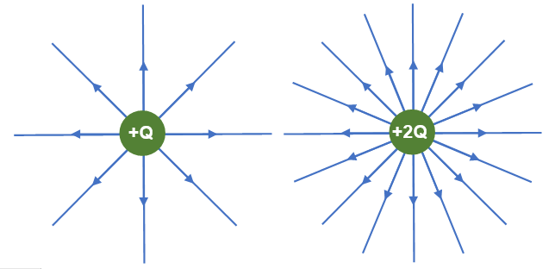

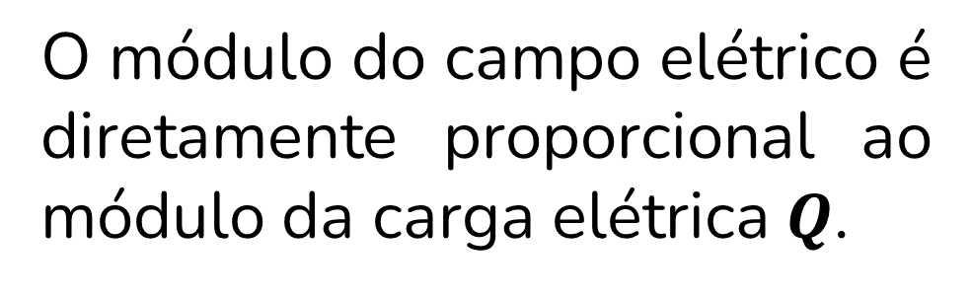
Análise das proporcionalidades da equação do campo elétrico
$$E=\frac{K. \left|Q\right| }{d^{2}}$$
O módulo do campo elétrico é diretamente proporcional ao módulo da carga elétrica $Q$.

Slide 12
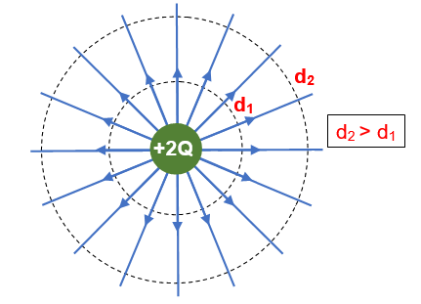

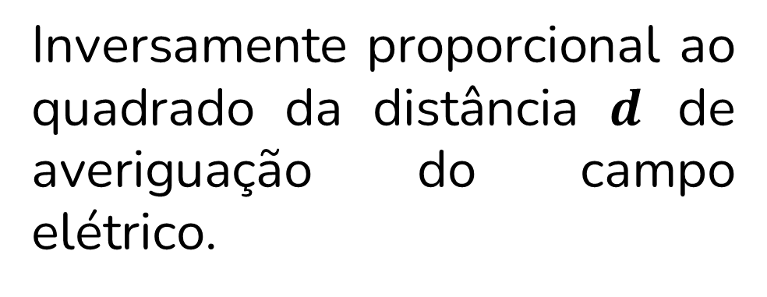
Análise das proporcionalidades da equação do campo elétrico
Observe a figura a seguir:
$$E=\frac{K. \left|Q\right| }{d^{2}}$$
Inversamente proporcional ao quadrado da distância $d$ de averiguação do campo elétrico.

Slide 13
Exercícios
3. Sobre um ponto P, há um campo elétrico produzido por uma carga de 100 000 N/C. Caso o valor do módulo da carga elétrica fosse duplicado, qual seria o campo elétrico sobre este mesmo ponto P?
200 000N/C

Slide 14

Exercícios
4. O campo elétrico gerado em P, por uma carga puntiforme positiva de valor +Q a uma distância d, tem valor absoluto E. Determinar o valor absoluto do campo gerado em P por uma outra carga pontual positiva de valor +2Q a uma distância 3d, em função de E.
$$\frac{2E}{9}$$

Slide 15
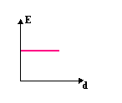
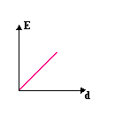
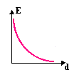
Exercícios
Qual dos três gráficos a seguir melhor representa o módulo do campo elétrico em função da distância d até a carga elétrica puntiforme geradora?
a)
b)
c)

Slide 16
OBRIGADO!

Slide 17
REFERÊNCIAS
PIETROCOLA, M. POGIBIN, A. ANDRADE, R. ROMERO, T. Física em Contextos. Vol 3. São Paulo: Ed do Brasil, 2016.
BONJORNO, José Roberto et al. Física: Eletromagnetismo, Física Moderna. 2. ed. São Paulo: Ftd, 2016. 3 v.
BARRETO F, Benigno. SILVA, Claudio. Física aula por aula: Eletromagnetismo, Ondulátoria, Fisica Moderna. Vol 3. 3ª Ed. São Paulo: FTD, 2016.
MARTINI, Glorinha. SPINELLI, Walter. REIS, Hugo C. SANT’ANNA, Blaidi. Conexões com a Física. Vol 3. 3ª Edição. São Paulo: Moderna, 2016.

